Slide 1
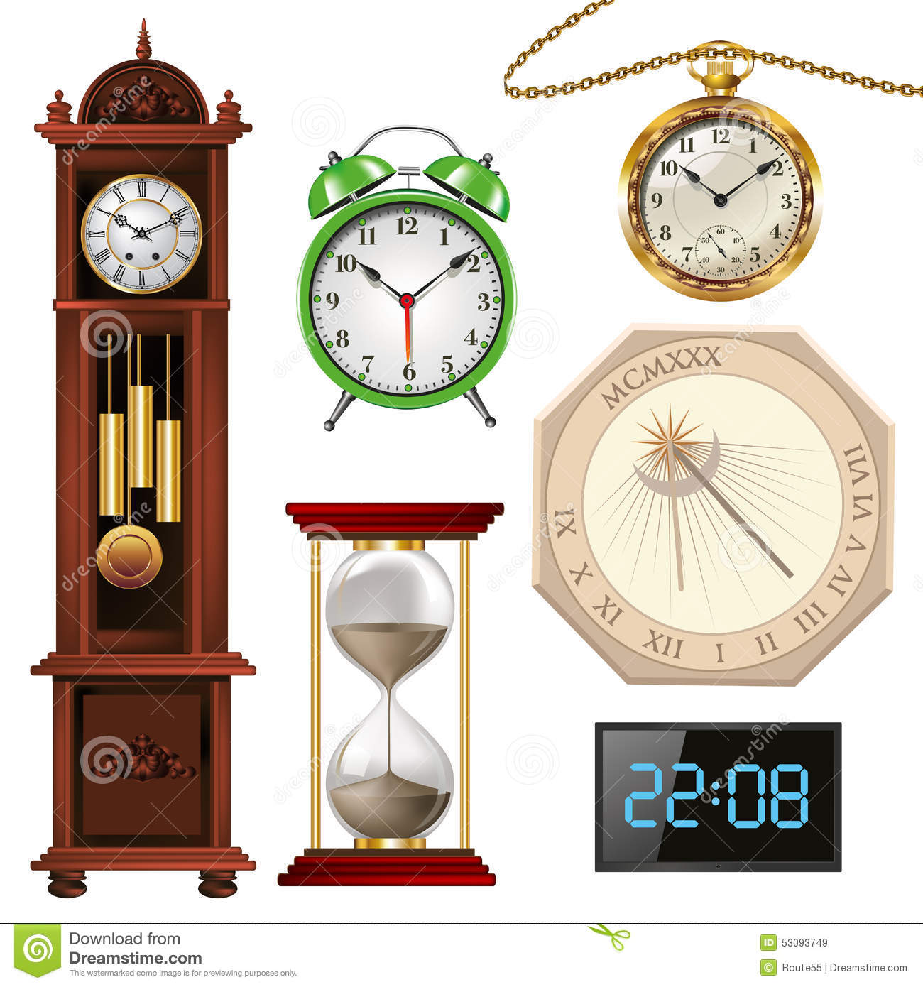
Муниципальное казенное учреждение культуры
«Здвинский районный музей боевой и трудовой и трудовой славы»
ВСЕ О ЧАСАХ
ИЮНЬ, 2020 г.

Slide 2
КАКИЕ БЫВАЮТ ЧАСЫ?

Slide 3
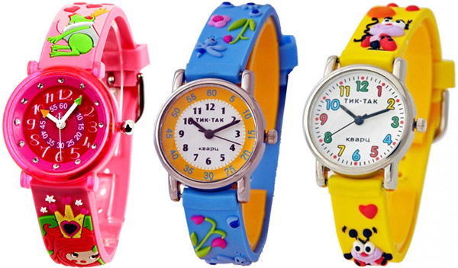
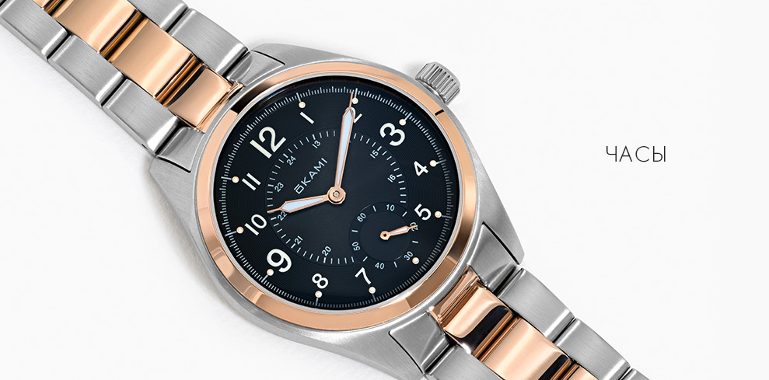
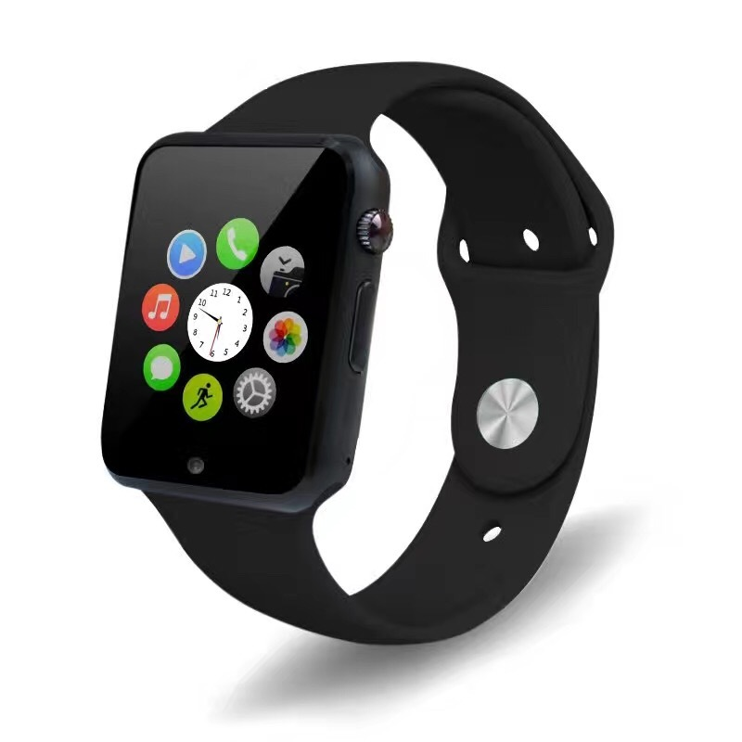
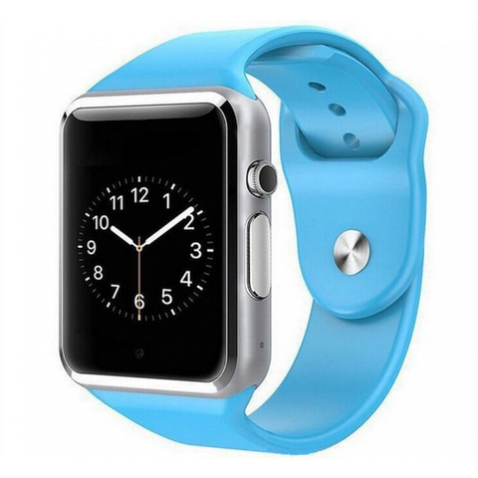
Наручные

Slide 4
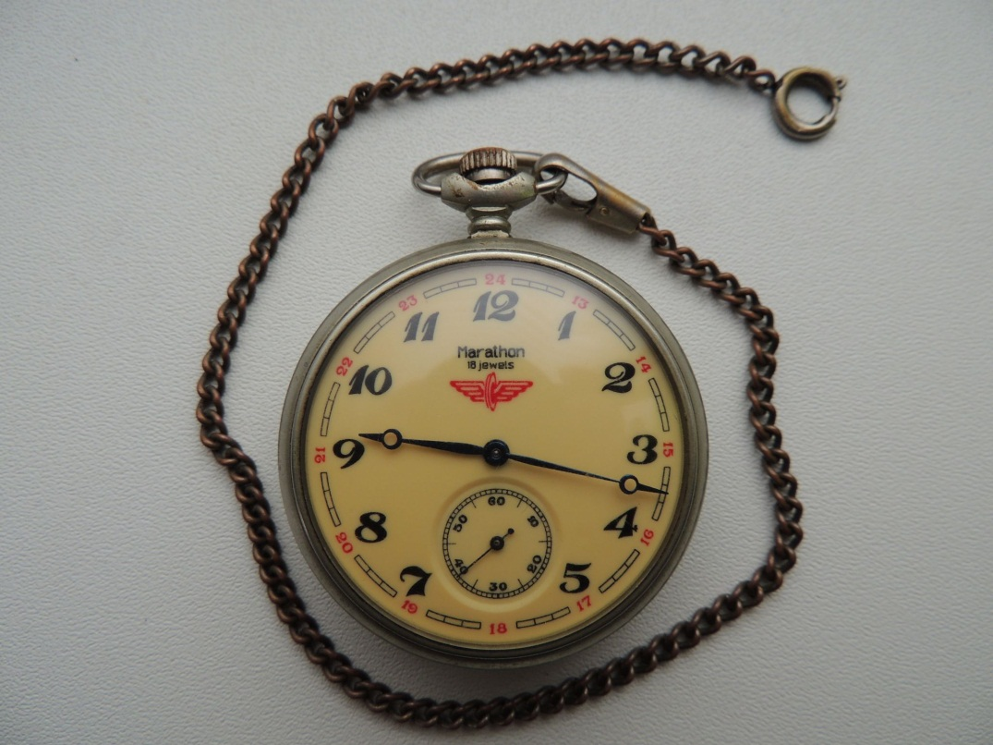
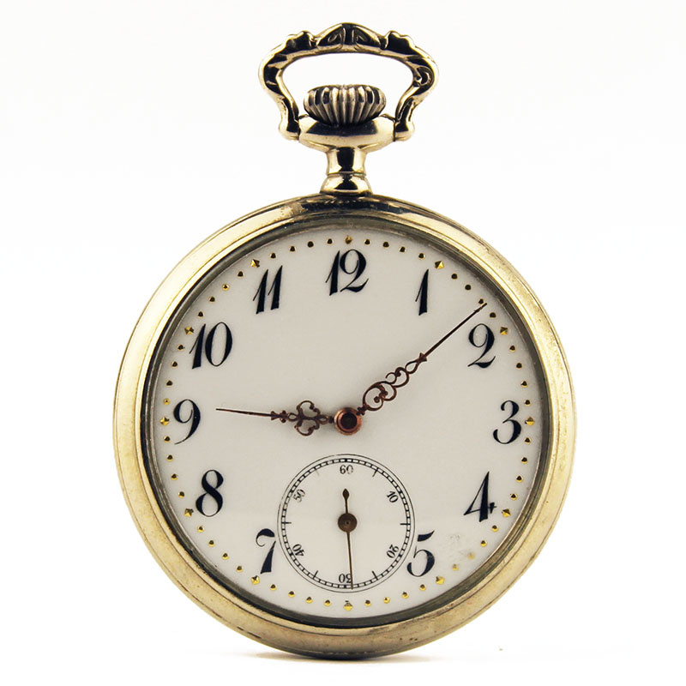
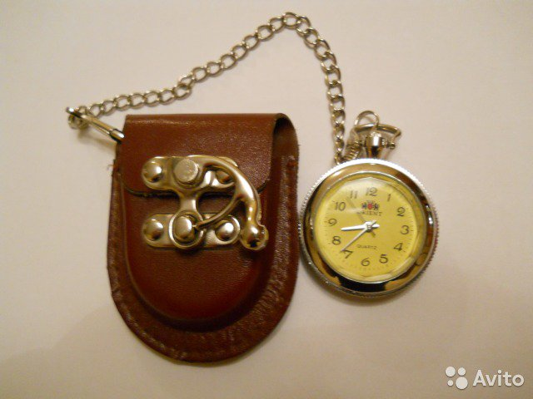
КАРМАННЫЕ

Slide 5
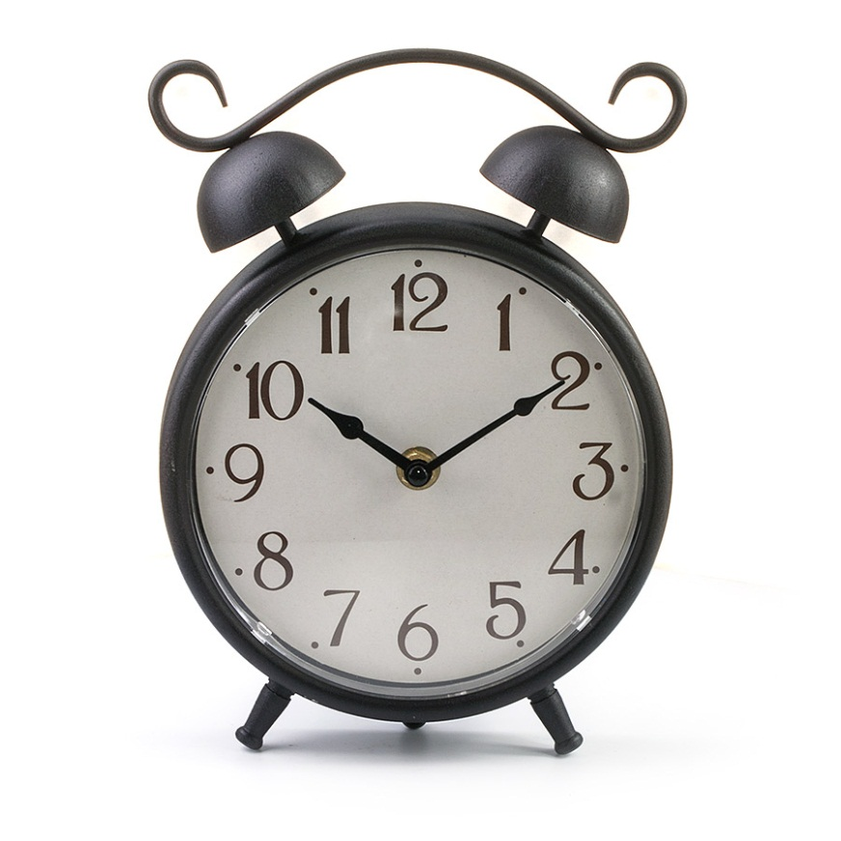
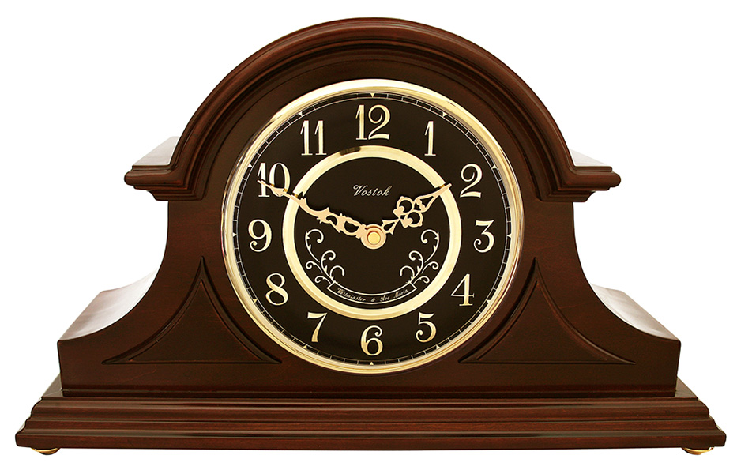
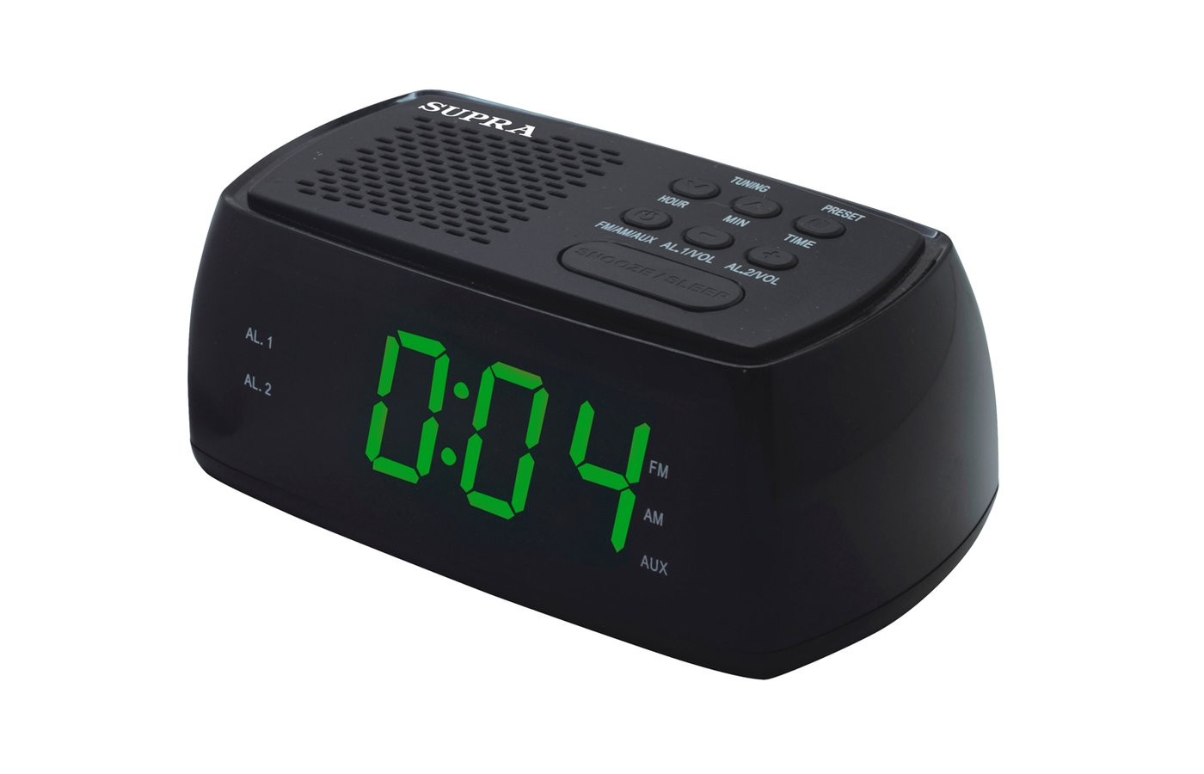
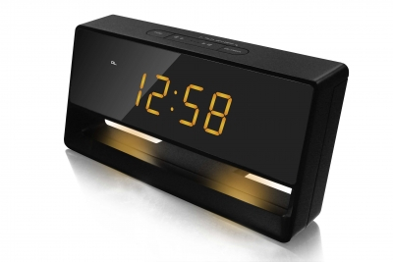
НАСТОЛЬНЫЕ

Slide 6
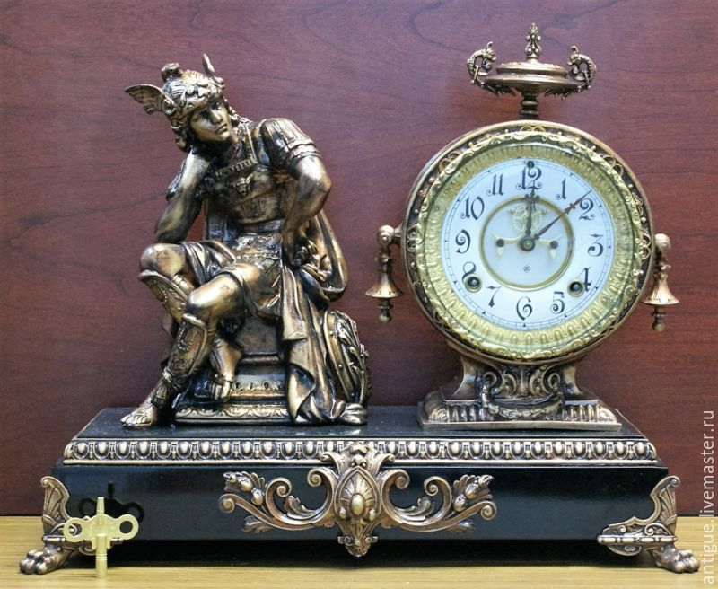
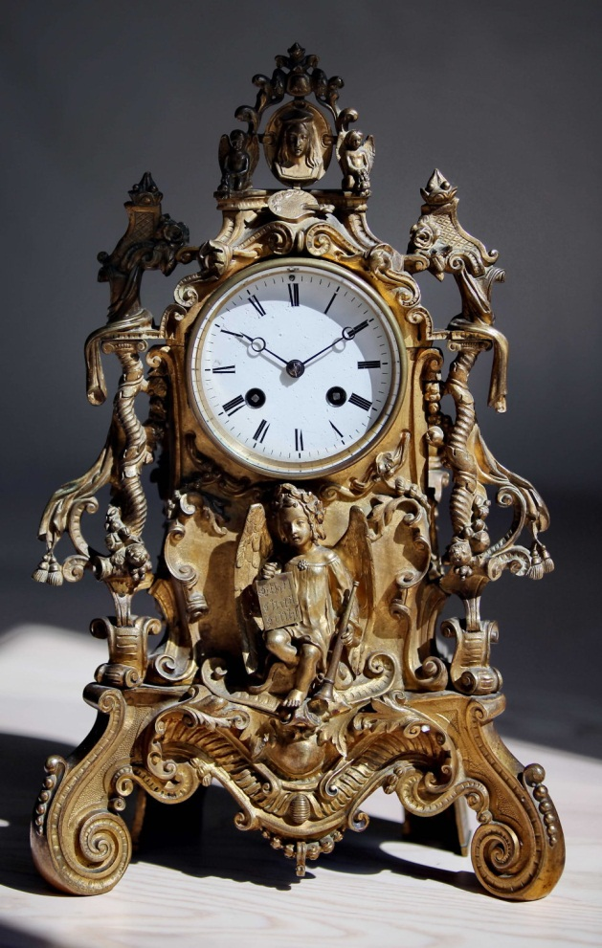
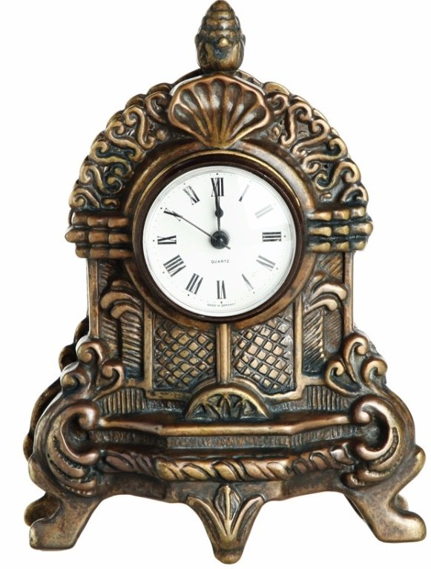
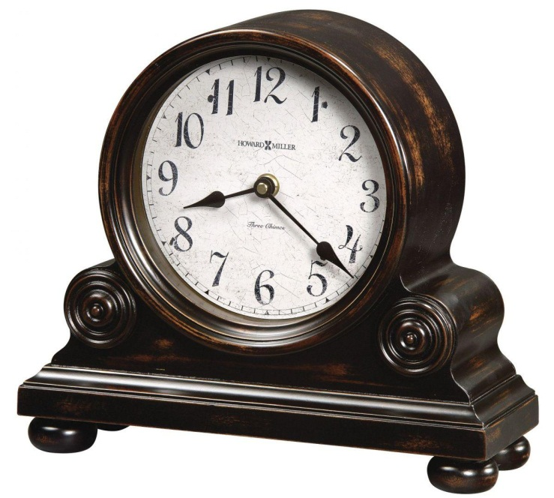
КАМИННЫЕ

Slide 7
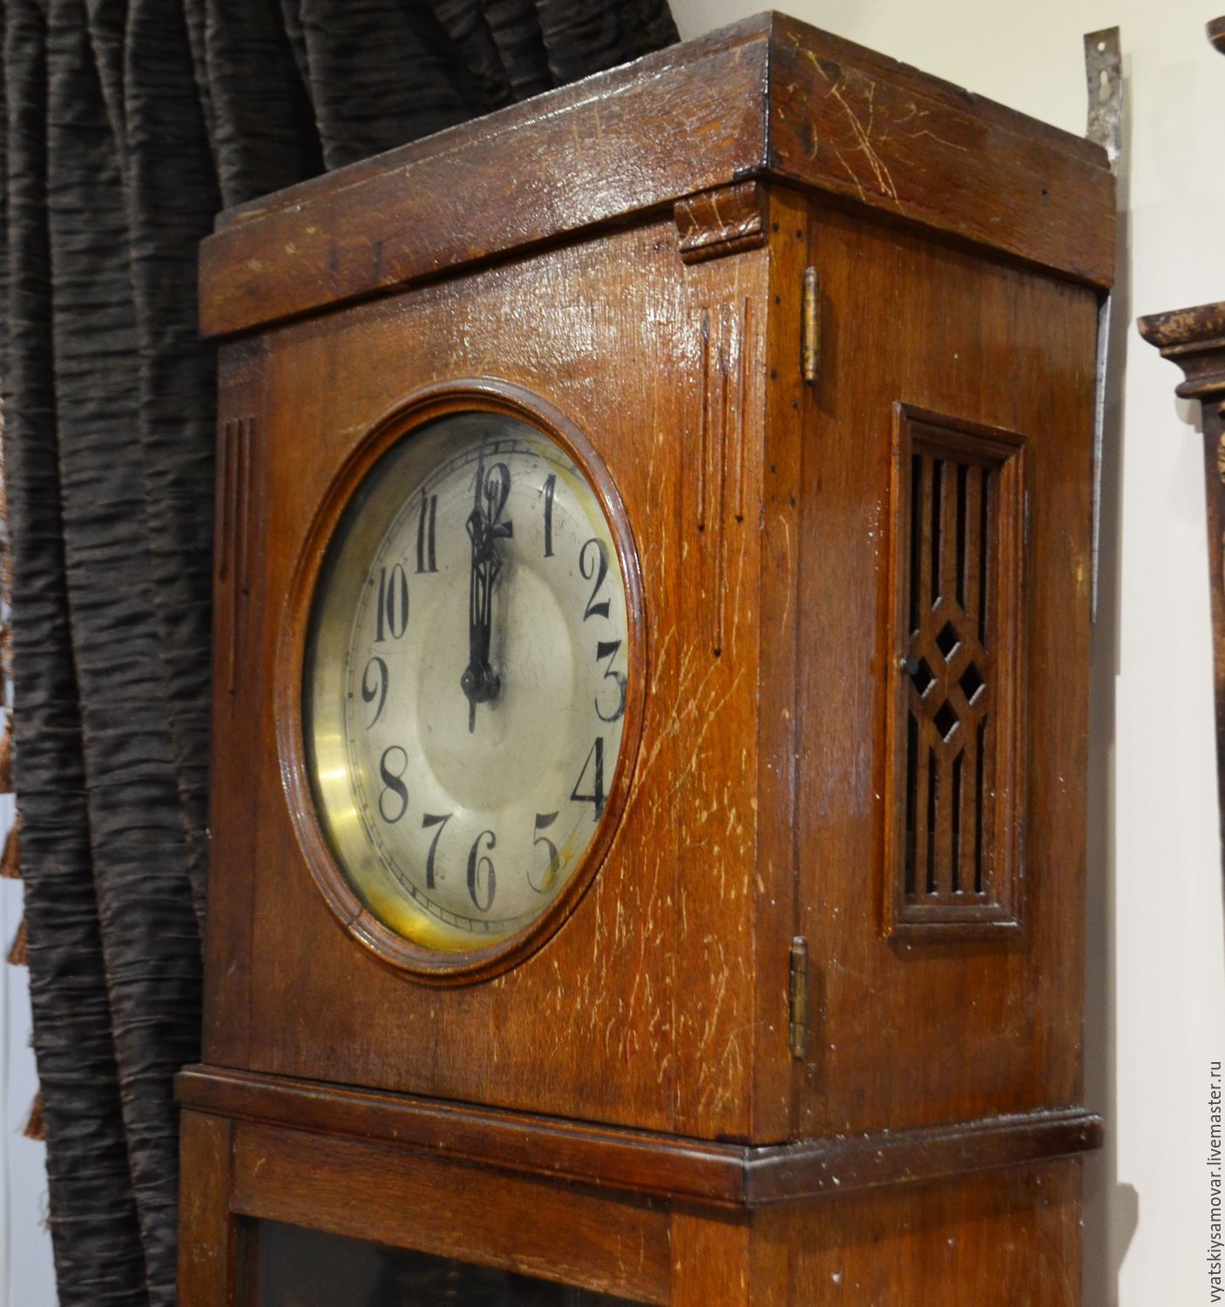
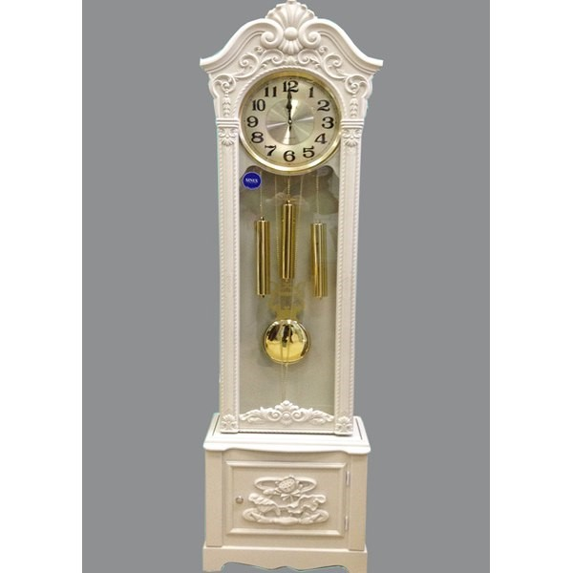
НАПОЛЬНЫЕ

Slide 8
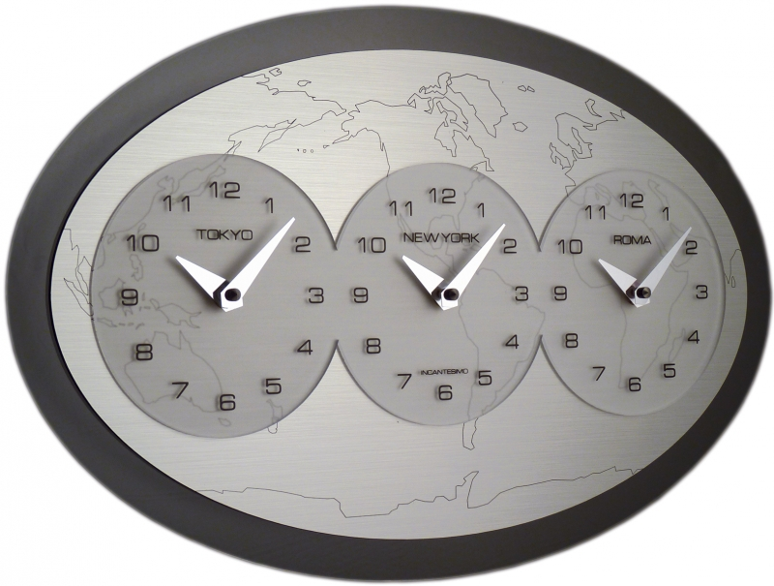
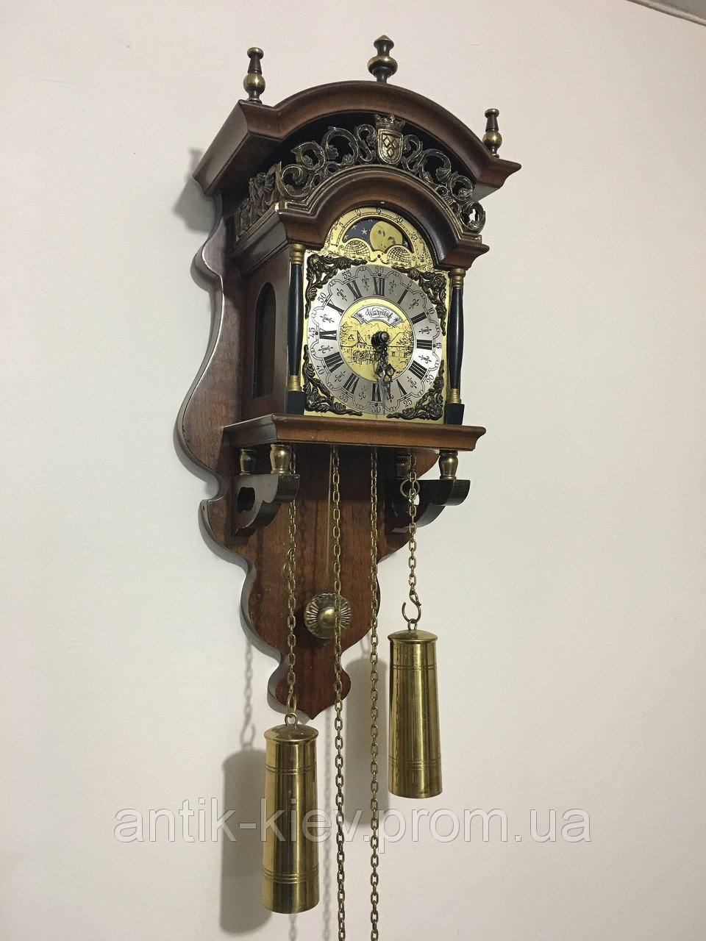
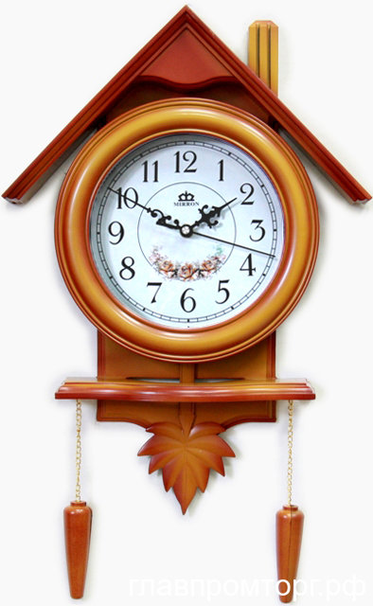
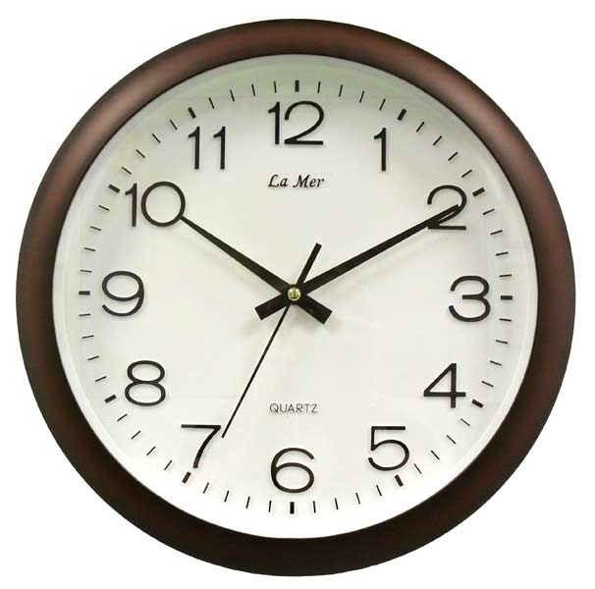
НАСТЕННЫЕ

Slide 9
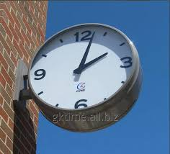
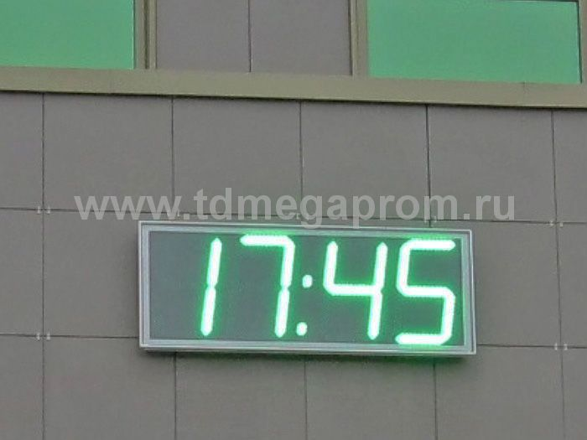
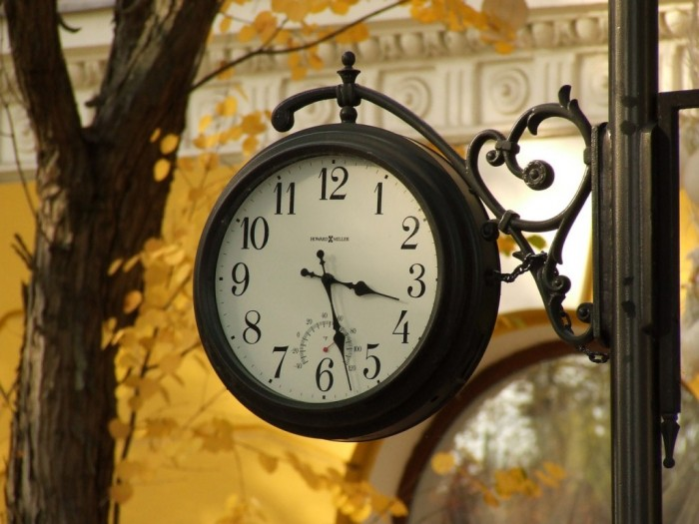
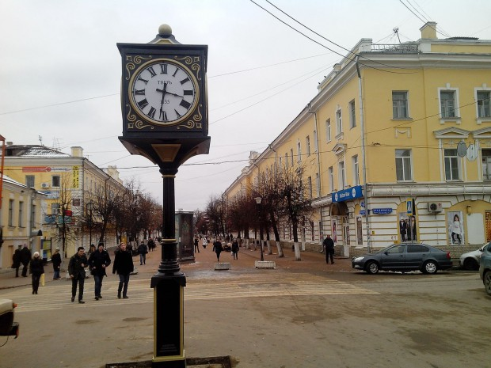
УЛИЧНЫЕ

Slide 10
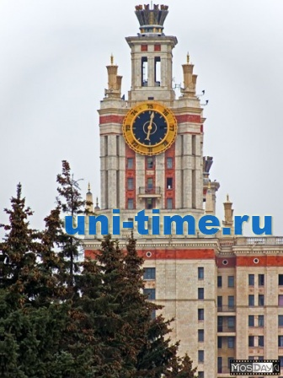
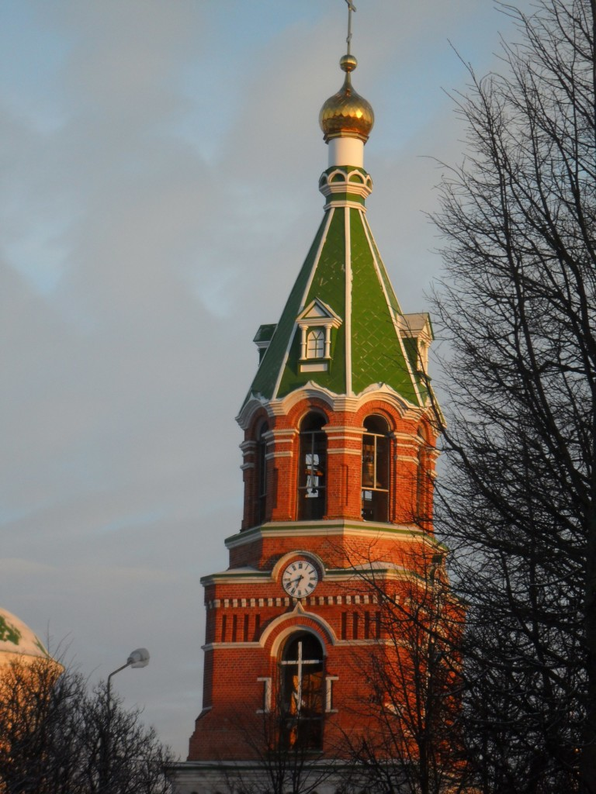
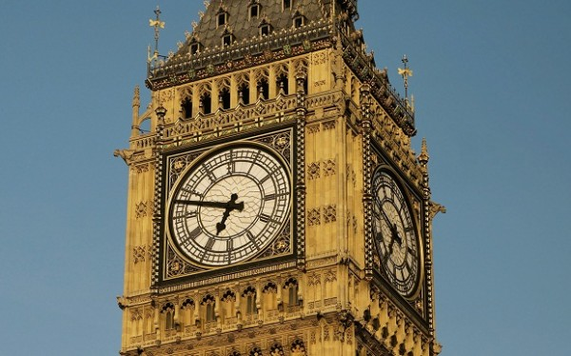
БАШЕННЫЕ

Slide 11
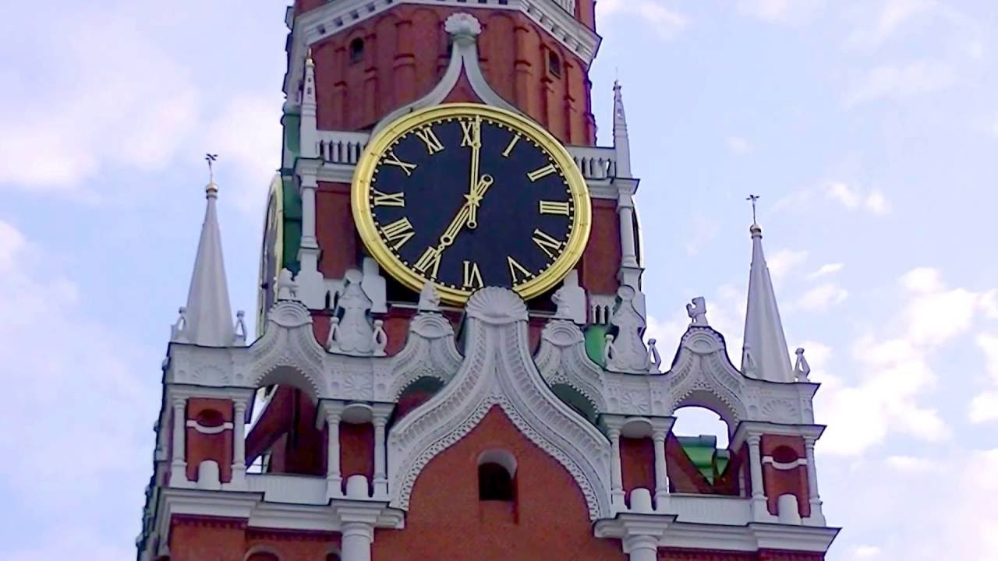
Главные башенные часы страны

Slide 12
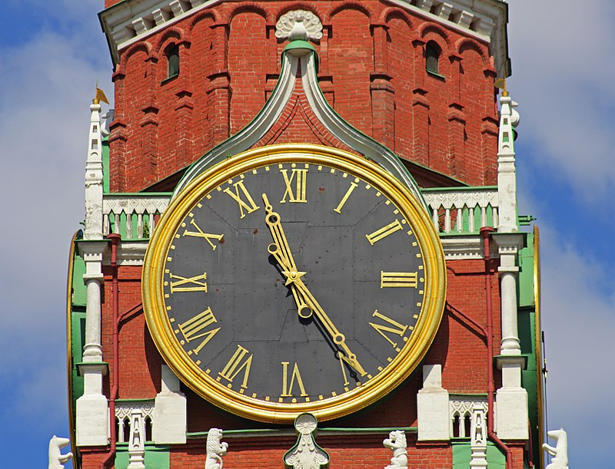
Часы на Спасской башне: история. Слово «куранты» с французского языка переводится как «текущий». Всем нам с детства известные кремлевские куранты, под бой которых мы встречаем Новый год, имеют удивительную историю. Они представляют собой башенные часы, которые благодаря набору настроенных колоколов издают определенной мелодичности музыкальный бой. Эта башня с часами выходит на Красную площадь и имеет проездные парадные ворота, которые во все времена, кроме революционных, считались святыми. Ежегодно на фоне Спасской башни Президент России выступает с поздравительной речью, а звон колоколов объявляет о наступлении нового года^{[2]}.
Куранты — старинное название башенных или больших комнатных часов

Slide 13
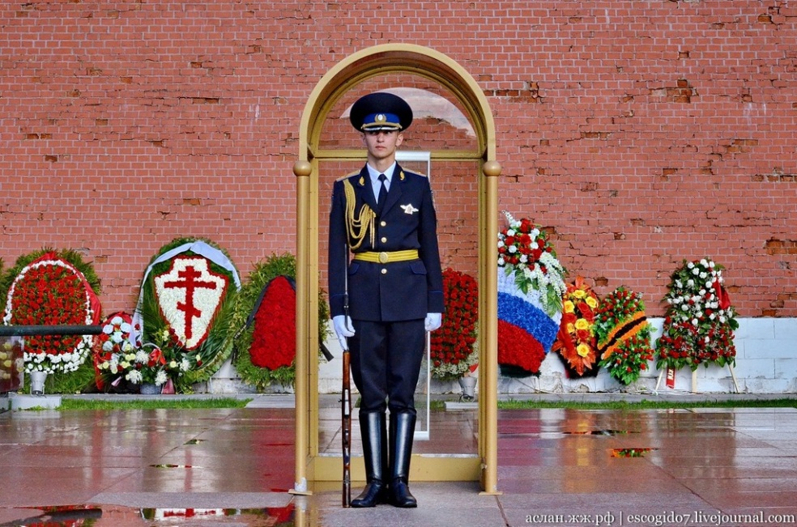
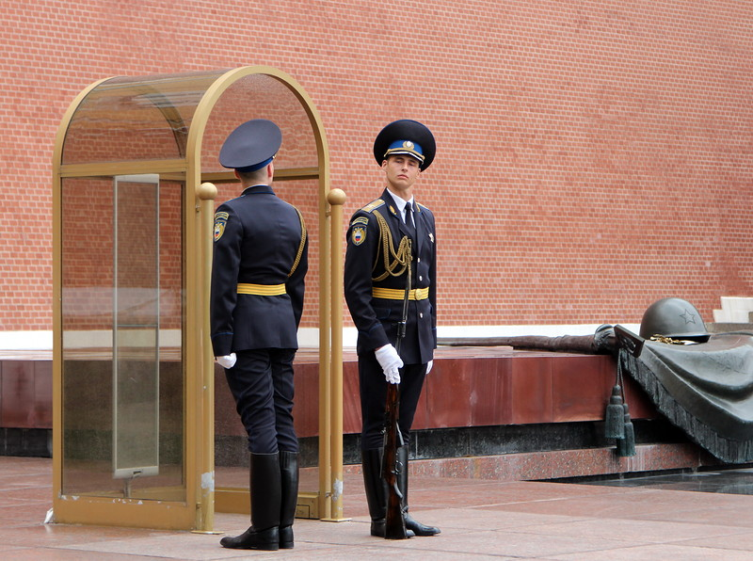
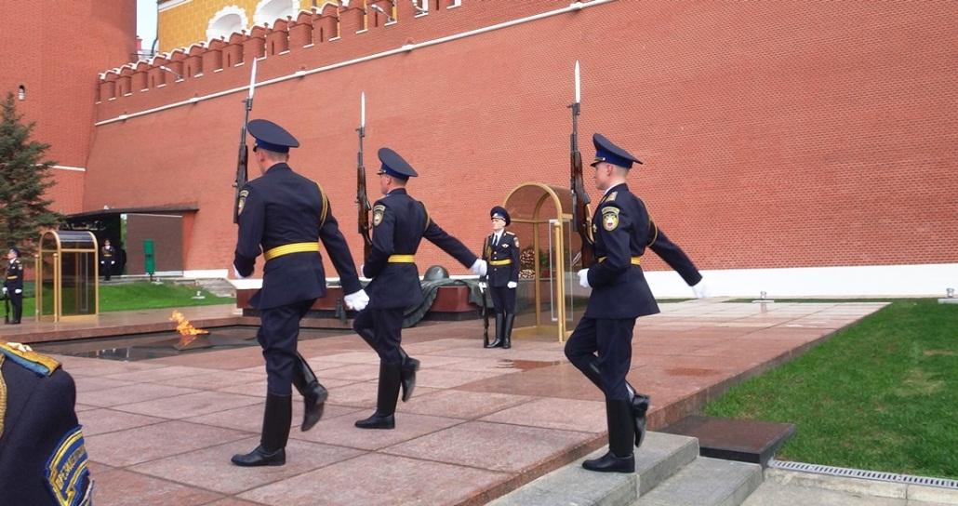
Пост Почётного караула у Вечного огня в Москве на Могиле Неизвестного Солдата (Пост № 1) — главный караульный пост в Российской Федерации, Почётный караул у «Могилы Неизвестного Солдата» в Александровском саду в Москве.
Согласно указу, смена караула на посту происходит ежедневно каждый час с восьми до 20 часов под бой курантов

Slide 14
История создания часов

Slide 15
Как появились первые часы?
Самые первые часы на земле - солнечные. Они были гениально простыми: воткнутый в землю шест. Вокруг него нарисована шкала времени. Тень от шеста, передвигаясь по ней, показывала, который сейчас час. Позднее такие часы делали из дерева или камня и устанавливали на стенах общественных зданий. Затем появились переносные солнечные часы, которые изготавливали из ценных пород дерева, слоновой кости или бронзы.
Солнечные часы имели один существенный недостаток: они могли «ходить» только на улице, да и то на освещенной солнцем стороне. Это, конечно, было крайне неудобно. Видимо, поэтому изобрели водяные часы. По капелькам вода перетекала из одного сосуда в другой, и по тому, сколько воды вытекало, определяли, сколько прошло времени. Кстати, первый будильник на земле тоже был водяным - и будильником, и школьным звонком одновременно. Его изобретателем считают древнегреческого философа Платона, жившего за 400 лет до нашей эры. Этот прибор, придуманный Платоном для созыва своих учеников на занятия, состоял из двух сосудов. В верхний наливалась вода, откуда она понемногу вытекала в нижний., вытесняя оттуда воздух. Воздух по трубке устремлялся к флейте, и она начинала звучать. Причем будильник регулировался в зависимости от времени года. Клепсидры были очень распространены в древнем мире.
Кроме водяных часов были известны еще часы песочные и огневые (чаще всего будильники). На Востоке последние представляли собой палочки или шнуры, сделанные из медленно горящего состава.
А в конце XVI века было сделано новое открытие. Молодой ученый Галилео Галилей создал часы с маятником
Многие изобретатели старались усовершенствовать часы, и в конце XIX века они стали вещью обыденной и необходимой.

Slide 16
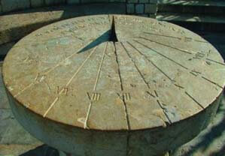
Первые русские солнечные часы были обнаружены в старинном городе Чернигове

Slide 17
Можно ли самим
изготовить солнечные часы ?

Slide 18
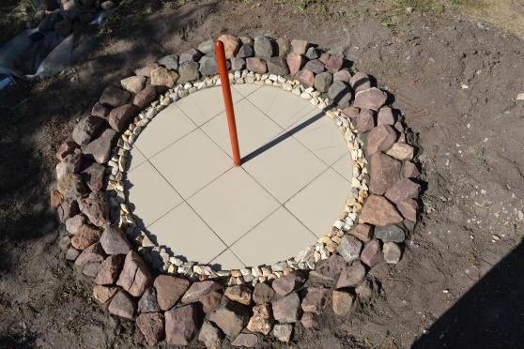
Можно изготовить на земле

Slide 19
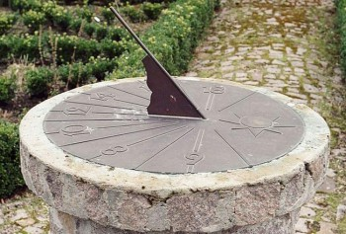
А можно и на столбике.
Условие: горизонтальная поверхность,
и обозначение - ЮГ-СЕВЕР, ЗАПАД-ВОСТОК

Slide 20
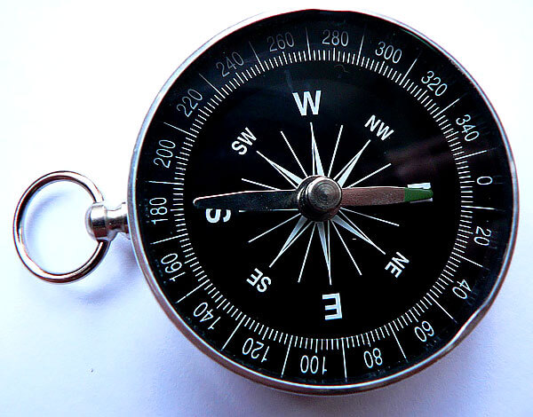
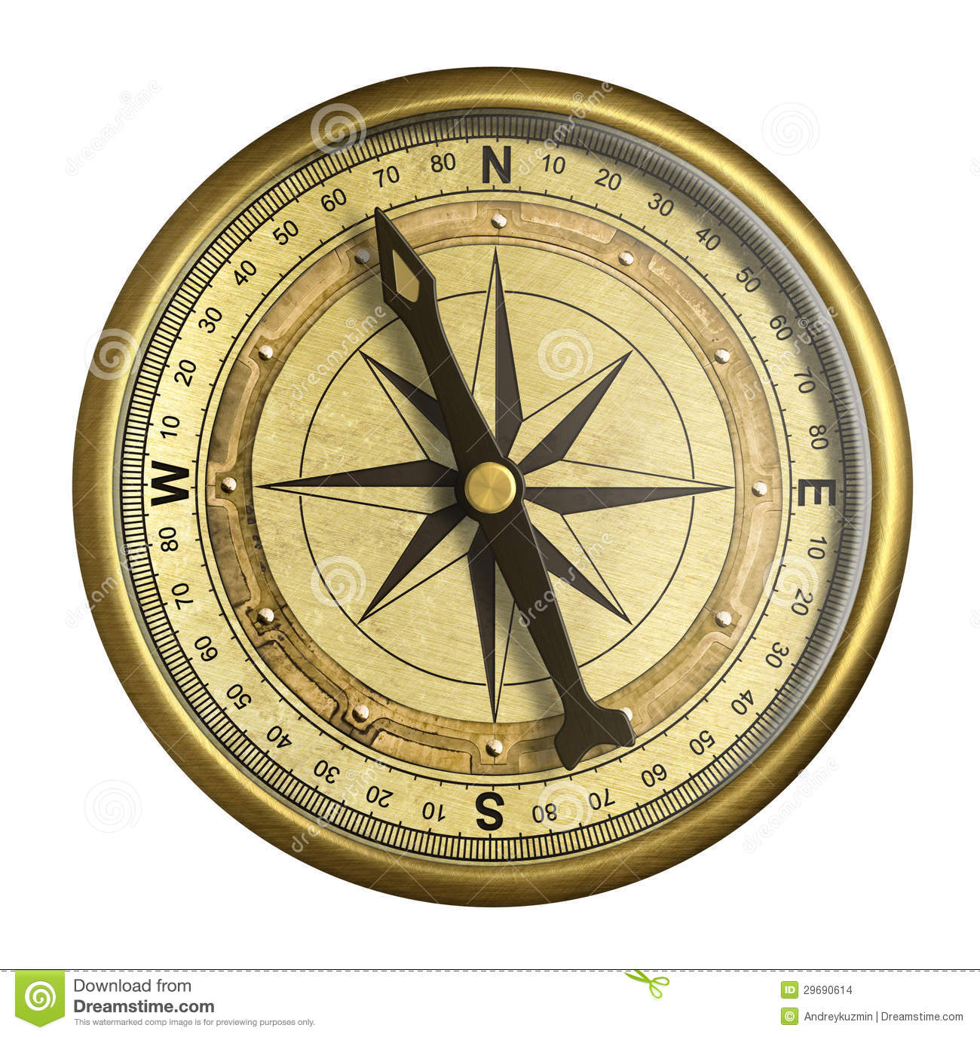
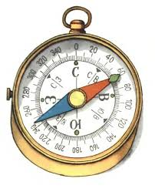
КОМПАС – прибор, чтобы правильно установить стороны света на солнечных часах

Slide 21
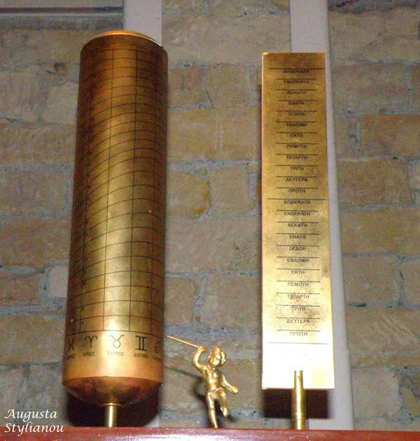
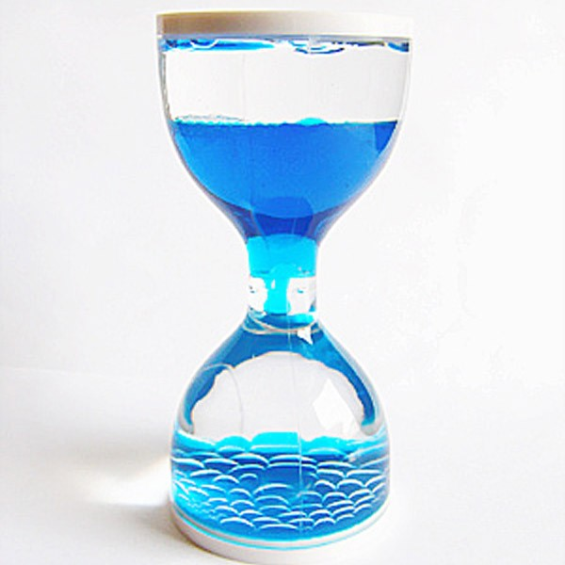
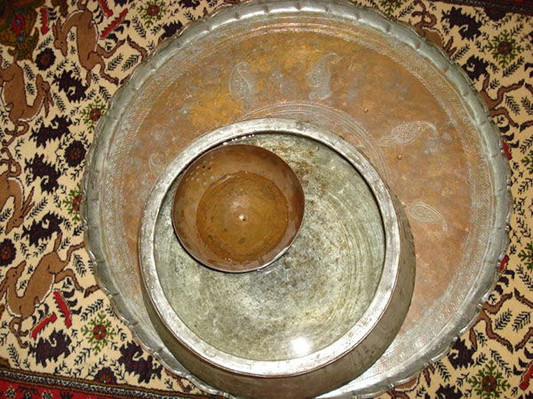

Slide 22
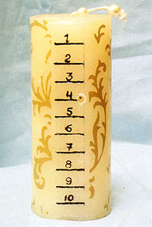
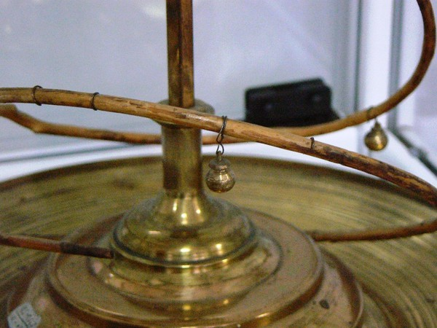
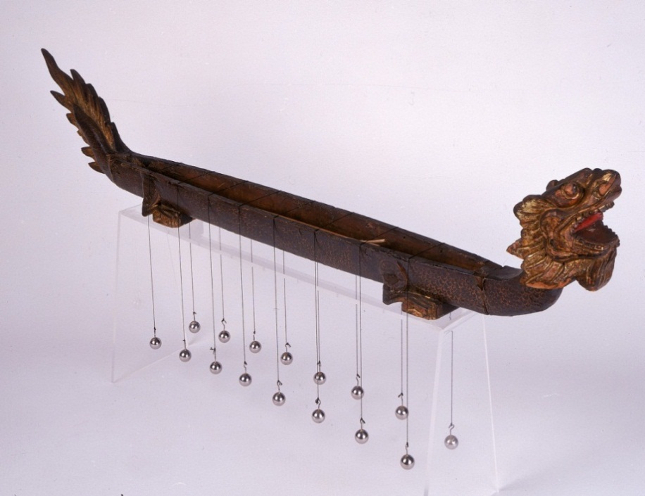
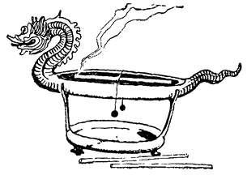
ОГНЕВЫЕ ЧАСЫ

Slide 23
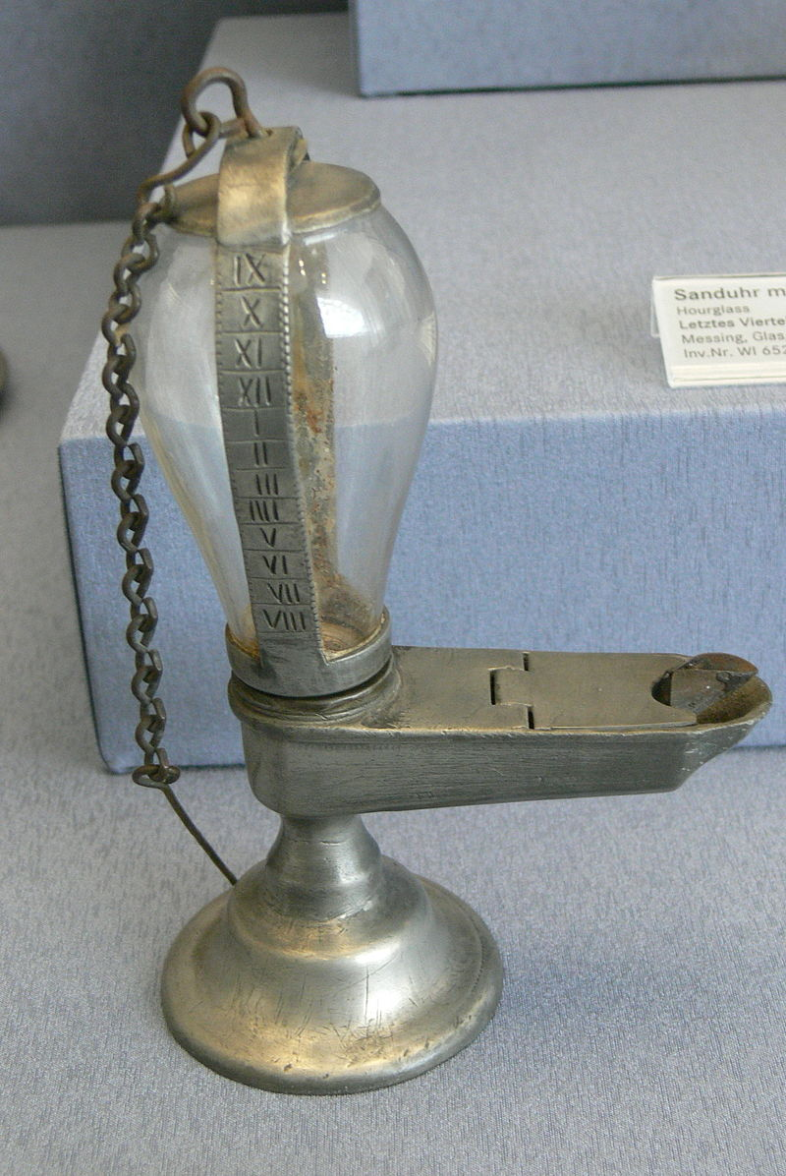
Лампадные часы
В лампу из глины или стекла наливалось столько масла и подбирался такой фитиль, чтобы хватило на определенное время горения светильника. Больше всего этими часами пользовались рудокопы: тогда в лампу наливалось масла на 10 часов горения. Когда заканчивалось масло, заканчивался и рабочий день. Лампадные часы часто делались расширяющимися кверху для равномерного понижения уровня масла: когда масла много, давление его больше и горит оно быстрее, чем когда масла мало, значит, за одно и то же время выгорает больший объём, но ввиду расширения лампы вверху площадь сечения там велика, поэтому хотя выгорит больше, уровень масла уменьшится настолько же.

Slide 24
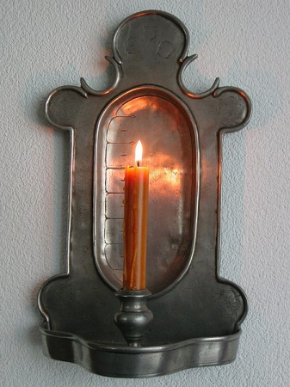
Свечные часы
В Китае огненные часы часто представляли собой свечу, изготовленную из специальных сортов дерева, растертого в порошок. Дерево смешивали с благовониями, из получившегося теста раскатывали палочки различной формы (чаще всего спирали). Этот состав обеспечивал равномерность горения. Палочки могли гореть месяцами, не требуя никакого обслуживания.
Китайские огненные часы могли использоваться и в качестве будильника. Тогда на определенных местах палочки подвешивались металлические шарики, и при сгорании свечи они падали в фарфоровую вазу, издавая громкий звон.
Также в Китае широко использовались свечи с метками: сгорание отрезка свечи между метками соответствовало определенному промежутку времени. В фитиль могли добавлять пахучие травы, чтобы каждый час свеча издавала различный запах.
С XIII века свечные часы распространились и в Европе, в том числе среди правителей^{[1]}.

Slide 25
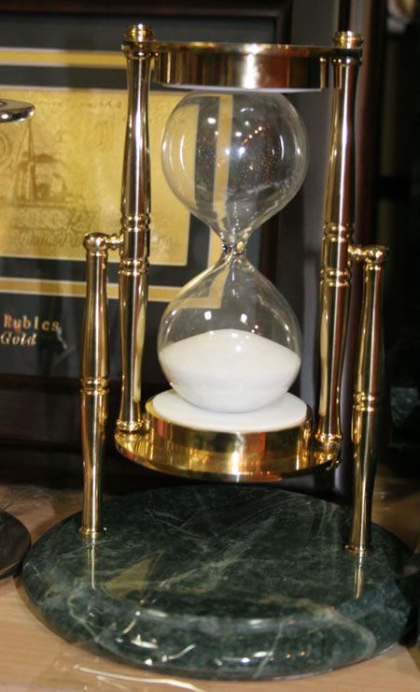
ПЕСОЧНЫЕ
Эти часы благодаря своей форме и простоте работы сохранили некоторое значение вплоть до последнего времени, например, ими пользовались телефонные станции для учета времени коротких телефонных разговоров, в залах судебных заседаний, для некоторых нужд в домашнем хозяйстве и, конечно же, являются медицинским инструментарием при проведении физио- и лечебных (например, банки, горчичники) процедур, при лечении зубов…

Slide 26
История песочных часов в Европе насчитывает восемь веков.
Чтобы обеспечить точность песочных часов, к качеству песка предъявлялись жесткие требования. Сырьем был, как правило, мрамор, который дробился, затем его размалывали, просеивали и сушили. Следует отметить тот факт, что именно из-за жестких требований к качеству песка, песочные часы долгое время не были такими популярными как водяные часы. И, хотя к качеству воды тоже предъявлялись определенные требования, очистить воду и тем самым увеличить точность хода было легче.
История применения песочных часов в судоходстве берет свое начало около XVIII-го века. Рассчитанные на полчаса времени песочные часы стали применяться на флоте. Тогда же оформляется выражение "бить склянки". Вахтенный матрос ударял в специальный колокол (рынду) каждый раз, когда переворачивал склянку.
На русских кораблях песочные часы прекратили использовать лишь в середине XIX века, когда удалось создать механические часы приемлемой точности для морских путешествий, однако традиция бить склянки сохранилась.
В наше время можно приобрести очень красивые декоративные песочные часы для украшения интерьера рабочего кабинета.

Slide 27
ЧЕМ ЕЩЕ МОЖНО ПОЛЬЗОВАТЬСЯ, ЧТОБЫ ОТСЧИТЫВАТЬ ВРЕМЯ

Slide 28
СЕКУНДОМЕР

Slide 29
ТАЙМЕР

Slide 30
Таймер для варки яиц
2
1
3
4

Slide 31
КАЛЕНДАРИ

Slide 32
Запомните !

Slide 33
Пословицы о времени
Время дороже золота (денег).
Время и камень долбит.
Время и труд к победе зовут. Время не ждет.
Время не птица — за хвост не поймаешь.
Время подойдет, так и лед пойдет.
Время придет — и час пробьет.
Время проходит, а другое приходит.
Время разум дает.
Время, как воробей, упустишь — не поймаешь.
Дни не копейки, годы не рубли, их из кармана не выложишь.
Минута час бережет. (белор)
Крупинку золота можно найти, крупинку времени — никогда. (белор)
Время не лошадь: не подгонишь и не приостановишь. (белор)
Время ушло — счастье ушло. (узб)
Время вертится, как колесо: прозевал — отстал. (абазинск)
Время и камни точит. (морд)
Кто временем не дорожит, у того всегда убытки. (азерб)
Ничто так не воспитывает человека, как время. (татар)

Slide 34
СПАСИБО ЗА ВНИМАНИЕ !

